Slide 1
تأمین و جذب اعتبارات پروژه‌های عمرانی از طریق اوراق در سال های 1404 و 1405
بسم الله الرحمن الرحیم
با عنایت به این که یکی از مهمترین عوامل تاثیر گذار در زمان بندی پروژه های عمرانی تخصیص اعتبارات کافی بوده، لذا تامین و جذب اعتبارات گامی مهم و اساسی در شروع و اتمام پروژه عمرانی می باشد. متأسفانه، با سه تهاجم دشمن امریکایی - صهیونی در سال14۰۴ و 140۵ روند پیشرفت پروژه های عمرانی با چالش مواجه گردید. ولی علیرغم تمام مشکلات پیشگفت پیشرفت پروژه های درمانی و بهداشتی دانشگاه علوم پزشکی لرستان متوقف نگردید و این دانشگاه موفق به جذب حدود 10550 میلیارد ریال اعتبار جهت پروژه های خود به صورت اوراق خزانه اسلامی و مرابحه شد و این موضوع موجب جلوگیری از تعطیلی کارگاه های عمرانی دانشگاه علوم پزشکی لرستان و نیز مانع بروز مشکلات عدیده اجتماعی (بیکاری جمعیت هدف کارگران، استادکاران و مهندسین) در استان گردید.

Slide 2
اعتبار جذب شده سال 1405 (میلیارد ریال) | اعتبار جذب شده سال 1404 (میلیارد ریال) | نام پروژه | ردیف
 | مرابحه 5500 | بیمارستان 615 تختخوابی نیایش خرم آباد | 1
1000 | مرابحه 1250 | بیمارستان 250 تختخوابی گهر دورود | 2
 | خزانه 1000
خزانه 200 | مرابحه 850 | بیمارستان 250 تختخوابی رازی کوهدشت | 3
 | مرابحه 750 | سایر پروژه های بهداشتی درمانی | 4
10550 |  | جمع کل اوراق جذب شده در سال 1404 و 1405

Slide 3
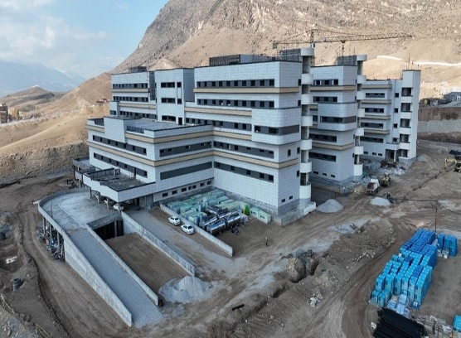
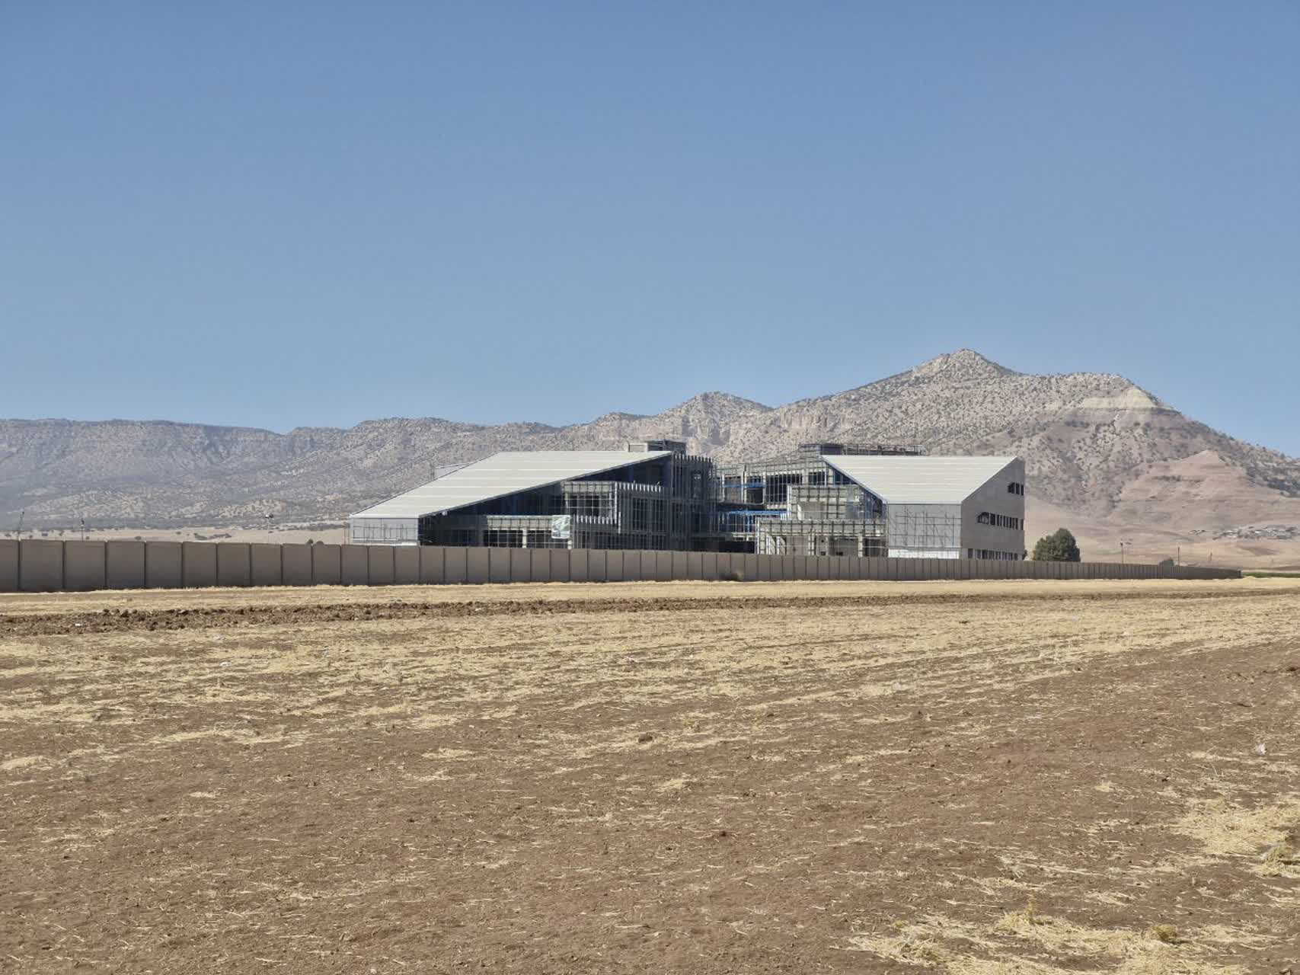
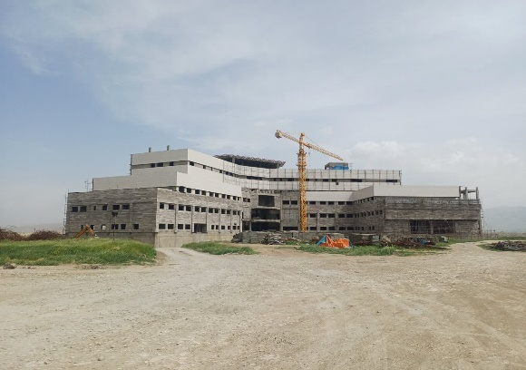

Slide 4
